Slide 1


Welcome from: Dean and Vice dean

Slide 2

أهلا بحضراتكم

Slide 3

التعارف
1st Y

Slide 4
Anticipations

Slide 5
Learning Objectives

Slide 6
Learning Objectives
By the end of this meeting, students should be able to:
1- Recognize the faculty dean.
2- Recognize the faculty Vice-dean.
3- Be familiar with them.

Slide 7
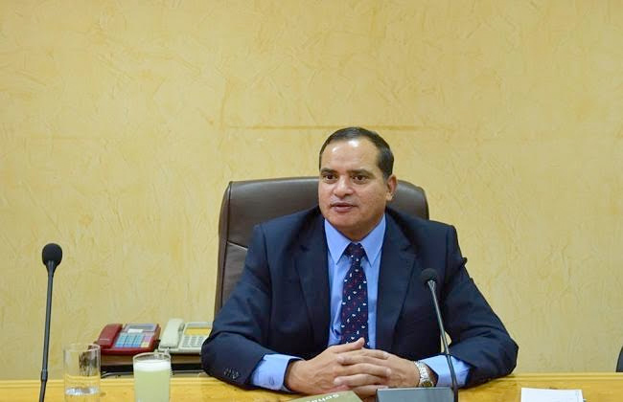
معالى أ.د./ أحمد عزيز عبد المنعم
رئيس الجامعة

Slide 8
أبنائي وبناتى طلاب وطالبات كلية الطب:-
فى البداية أتقدم إليكم بخالص التهنئة لتفوقكم فى امتحانات الثانوية العامة والذى مكنكم من الالتحاق بهذه الكلية، كما أهنئكم بمناسبة العام الجامعي الجديد واننى إذ أتقدم إليكم بهذه التهنئة, فإنني فى الوقت نفسه أعبر عن تقديري لكم, وبتلك الكلية التي تعد منارة من منارات العلم فى مصرنا العزيزة, بل وفى العالم العربي، فأنتم أصحاب رسالة إنسانية سامية تمدون من خلالها يد المساعدة للإنسان فى أضعف حالاته؛ وهو المرض، وأود أن أشير الى أن العلم والأخلاق وجهان لعمله واحده، ولا يجوز أن يقصر الإنسان جهده على وجه واحد دون الآخر.
أمنياتي لكم بالتوفيق والنجاح , وان يكلل جهدكم بالحصاد الوفير من العلم والمعرفة، حتى تكونوا فى خدمة مصرنا الغالية
والله الموفق
والسلام عليكم ورحمة الله وبركاته
رئيس الجامعة
أ.د./ أحمد عزيز عبد المنعم

Slide 9
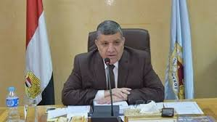
معالى أ.د./ صفا محمد السيد
نائب رئيس الجامعة لشئون التعليم والطلاب

Slide 10
أبنائي وبناتي طلاب كلية طب سوهاج
فى بداية العام الدراسي الجديد أتقدم لكم بخالص التهنئة داعيا الله عز وجل أن يكون هذا العام عاما سعيدا مكللا بالنجاح والتفوق، واعلم عزيزي الطالب ان مسؤوليتك كبيرة فأنت مستقبل هذا الوطن فعليك بالعمل الجاد من بدايه العام الدراسى ( وقُلِ اعْمَلُوا فَسَيَرَى اللَّهُ عَمَلَكُمْ وَرَسُولُهُ وَالْمُؤْمِنُونَ وَسَتُرَدُّونَ إِلَى عَالِمِ الْغَيْبِ وَالشَّهَادَةِ فَيُنَبِّئُكُمْ بِمَا كُنْتُمْ تَعْمَلُون) راجياً من الله سبحانه وتعالى أن يمد الجميع بالعون والتوفيق والسداد.
وختاماً أدعو الله العلى القدير أن يوفقكم لتحقيق ما تتطلعون إليه من نجاح وتفوق.
وكل عام وأنتم بخير
والسلام عليكم ورحمة الله وبركاته
أ.د./ صفا محمد السيد
نائب رئيس الجامعة لشئون التعليم والطلاب

Slide 11
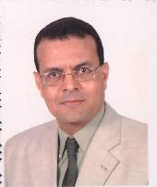
سعادة أ.د./ مصطفى عبد الخالق
عميد الكلية

Slide 12
أبنائي وبناتى طلاب وطالبات كلية الطب:-
فى مستهل العام الدراسي الجديد يطيب لى أن أتقدم إليكم بخالص التهنئة راجياً المولى عز وجل أن يكون هذا العام مفعماً بمختلف أوجه النشاط الطلابي وأدعوكم للتحلي بالصبر والمثابرة فى تحصيل العلم والمعرفة، وأتمنى لكم المزيد من التفوق والنجاح فى حياتكم الجامعية. وأتمنى أن يكون هذا الدليل مفيداً وعلى وجه الخصوص للطلبة الجدد.
وبهذه المناسبة لا يفوتنى أن أذكر بكل التقدير الجهود الكبيرة والتي يبذلها والتي ما زال يبذلها كل من السيد الأستاذ الدكتور/ أحمد عزيز عبد المنعم رئيس الجامعة، والسيد الأستاذ الدكتور/ صفا محمود السيد نائب رئيس الجامعة لشئون التعليم والطلاب فى سبيل بناء ورقى هذه الكلية.
ثم تبقى كلمة تحية وتقدير للسادة أعضاء هيئة التدريس ومعاونيهم وكذلك السادة أعضاء فريق الجهاز الإدارى بالكلية والمستشفى الجامعي بسوهاج على ما يمنحوه لأبنائهم الطلاب من جهد وطاقات كبيرة فى مجال الدراسة والأنشطة الجامعية المختلفة، وأتمنى أن يستمر عطاؤهم وأن يتضاعف جهدهم.
وختاماً أدعو الله العلى القدير أن يوفقكم لتحقيق ما تتطلعون إليه من نجاح وتفوق.
وكل عام وأنتم بخير.
والسلام عليكم ورحمة الله وبركاته
عميد الكلية
أ.د./ مصطفى عبد الخالق

Slide 13
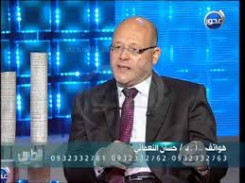
السيد أ.د./ حسان النعمانى
وكيل الكلية لشئون الدراسات العليا والبحوث

Slide 14
أبنائي وبناتي طلاب كلية طب سوهاج
اهنئكم ببداية العام الدراسي الجديد وأدعو الله أن يكون هذا العام عام جد واجتهاد و توفيق ونجاح واعلموا ان من جد وجد ومن زرع حصد فالنجاح والتفوق يحتاج الي مضاعفة مجهودكم والالتزام بحضور المحاضرات والدروس العمليه والتواصل مع اعضاء هيئة التدريس فأبوابنا وقلوبنا جميعا مفتوحه لكم ولاستفسارتكم.
وختاماً أدعو الله عز وجل أن يوفقكم الى ما يحبه ويرضاه
وكل عام وأنتم بخير
أ.د/ حسان حمدى عبد الرحمن
وكيل الكلية
لشئون الدراسات العليا والبحوث

Slide 15
Summary & Conclusions
إدارة التدريب

Slide 16
Accountability
16

Slide 17
Did you meet your anticipation?
إدارة التدريب

Slide 18
Dear Student
Please note the need to enter the college website:
http://www.sohag-univ.edu.eg/facemed/
Please register on the program website
إدارة التدريب

Slide 19
Reflection
- Seminar
- Portfolio
إدارة التدريب

Slide 20

Thank you
يسعدنا التواصل مع حضراتكم
http://www.sohag-univ.edu.eg/facemed/
01001986936
Mostafa_atya@med.sohag.edu.eg
20
إدارة التدريب

